Slide 1

반복문

Slide 2
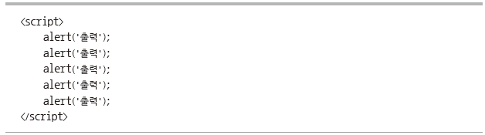
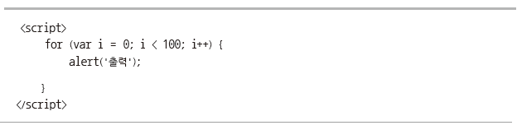
4. 반복문
반복문
  여러 번 반복해야 하는 일을 간편하게 처리하는 반복문

Slide 3
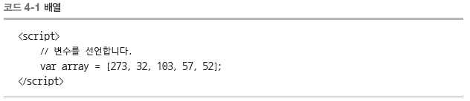
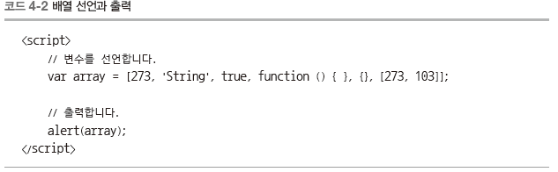
4.1 배열
배열이란?
  여러 개의 변수를 한꺼번에 다룰 수 있는 자료형
  객체 중 하나
  대괄호([ ])로 생성/ 대괄호 사용 후 안에 쉼표로 구분해 자료를 입력

Slide 4
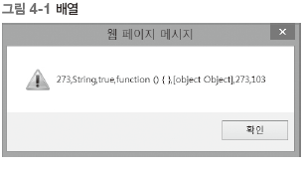
4.1 배열
배열 요소
  어떠한 종류의 자료형도 배열 요소가 될 수 있음
  코드 4-2는 열 안에 자바스크립트의 모든 자료형이 넣어져 있음

Slide 5
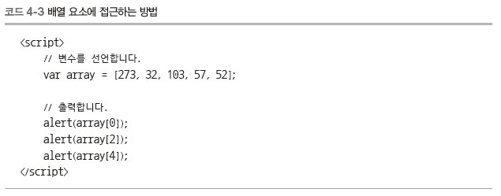
4.1 배열
배열 요소에 접근하는 방법
  가장 앞에 있는 요소를 0번째라 표현

Slide 6

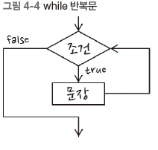
4.2 while 반복문
While 반복문
  가장 간단한 반복문
  if 조건문 형태가 비슷

Slide 7
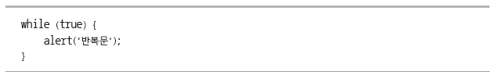
4.2 while 반복문
While 반복문
  무한루프 : 무한히 반복문이 반복
  익스플로러에서 무한루프의 비극적인 결과로 실행 하지 않도록 주의

Slide 8
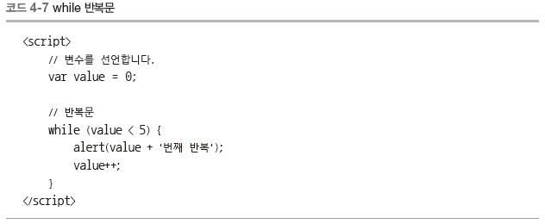
4.2 while 반복문
While 반복문
  while 반복문 종료
    숫자 증가
    내부적으로 변화
    시간을 조건으로 변화

Slide 9
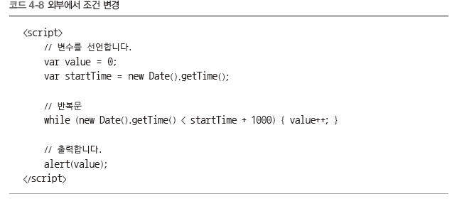
4.2 while 반복문
While 반복문
  while 반복문 종료
    시간을 조건으로 변화

Slide 10

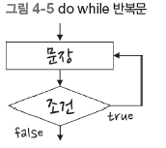
4.3 do while 반복문
do While 반복문
  조건의 참 거짓 여부와 상관없이 내부의 문장을 최소한 한 번은 실행해야 하는 경우 사용
  while 반복문과 형태가 비슷
  do while 반복문의 기본 형태

Slide 11

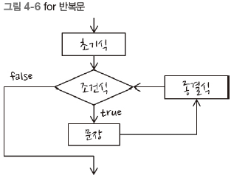
4.4 for 반복문
for 반복문
  조건(while 반복문)보다 휫수에 비중을 둘 때 사용 하는 반복문
  초기식과 종결식이 있음

Slide 12
4.4 for 반복문
for 반복문 실행 순서
  초기식 실행
  조건식 비교/ 조건이 거짓이면 반복문 종료
  문장을 실행
  종결식 실행
  다시 ‘조건식 비교’ 이후를 반복

Slide 13

4.4 for 반복문
for 반복문 사용
  초기문에 선언하는 변수는 간단한 한 글자로 만듦
  단순 for 반복문 : for (var i = 0; i < length; i++ )와 같은 형태
  역 for 반복문 : 배열 요소를 역으로 출력

Slide 14
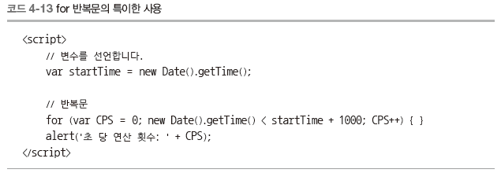
4.4 for 반복문
for 반복문의 특이한 사용

Slide 15
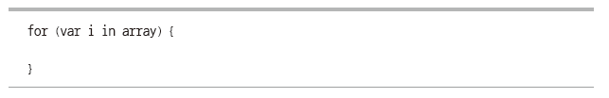
4.5 for in 반복문
for in 반복문의 형태
  for in 반복문은 단순 for 반복문과 같은 기능

Slide 16
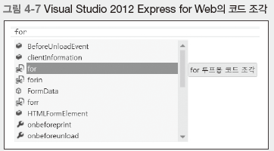
4.5 for in 반복문
코드 조각
  Visual Studio 2012 Express for Web은 조건문과 반복문을 손쉽고 빠르게 만들 수 있음
  그림 4-7을 코드 조각이라 부름

Slide 17
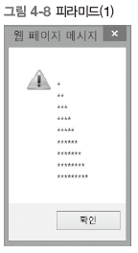
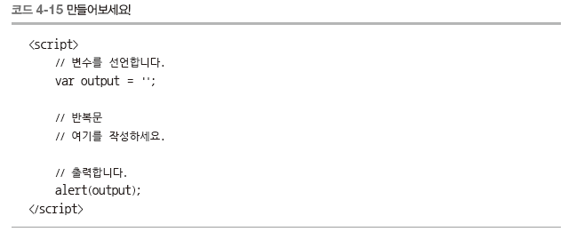
4.6 중첩 반복문
중첩 반복문
  반복문을 여러 겹 중첩해서 사용
  중첩 반복문의 예제 (1)
  답은 113쪽 참조

Slide 18
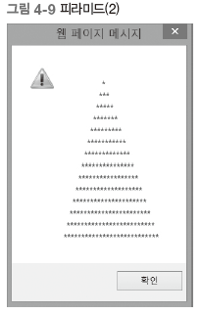
4.6 중첩 반복문
중첩 반복문
  중첩 반복문의 예제 (2)
  답은 114쪽 참조

Slide 19
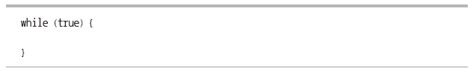
4.7 break 키워드
break 키워드
  switch 조건문이나 반복문을 벗어날 때 사용
  다음 반복문은 조건이 항상 참으로 무한 반복
  무한루프는 break 키워드 사용으로 탈출

Slide 20
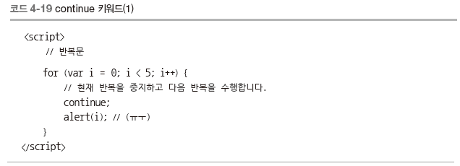
4.8 continue 키워드
continue 키워드
  현재 반복을 멈추고 다음 반복을 진행
  continue 키워드 예제 (1)

Slide 21
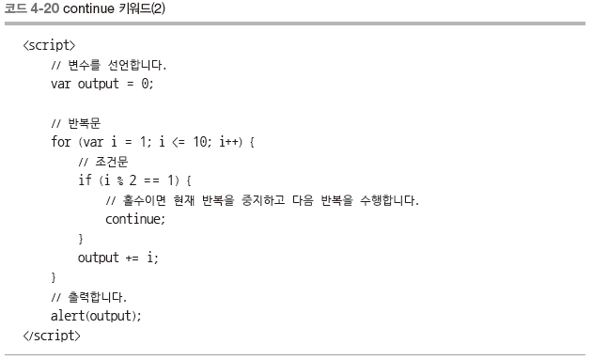
4.8 continue 키워드
continue 키워드
  continue 키워드 예제 (2)
  0부터 10까지의 짝수 합을 구하는 예제
    조건문을 사용해서 홀수일 때는 continue 키워드를 만나 바로 다음 반복으로
      짝수의 합만 구해짐
  continue 키워드나 break 키워드의 적당한 사용이 바람직

